Slide 1
#Reto 0.2. Comunicación
Arduino no tiene una pantalla, la forma de recibir datos es mediante comunicación serial.
Al inicio del programa pondremos un mensaje: “Comenzamos el programa!!!”
Antes de parpadear cada LED (interno y externo) vamos a enviar un mensaje:
  Para el LED interno: “Hola soy el led interno”
  Para el LED externo: “Soy el LED externo!!!”

Slide 2
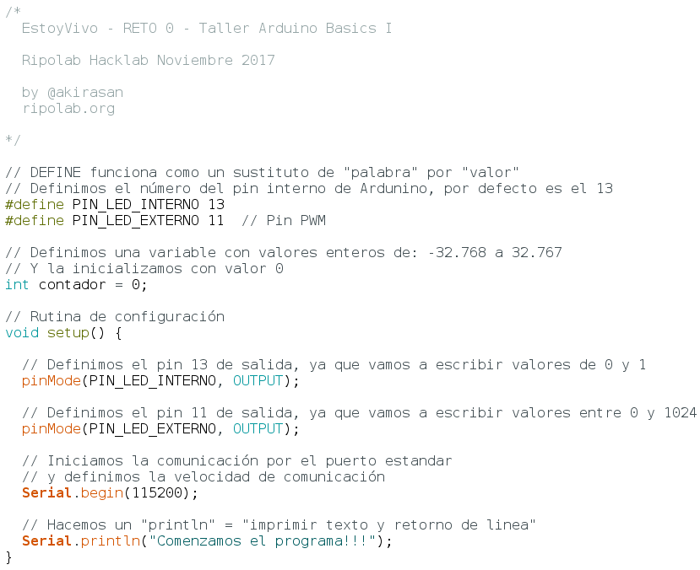
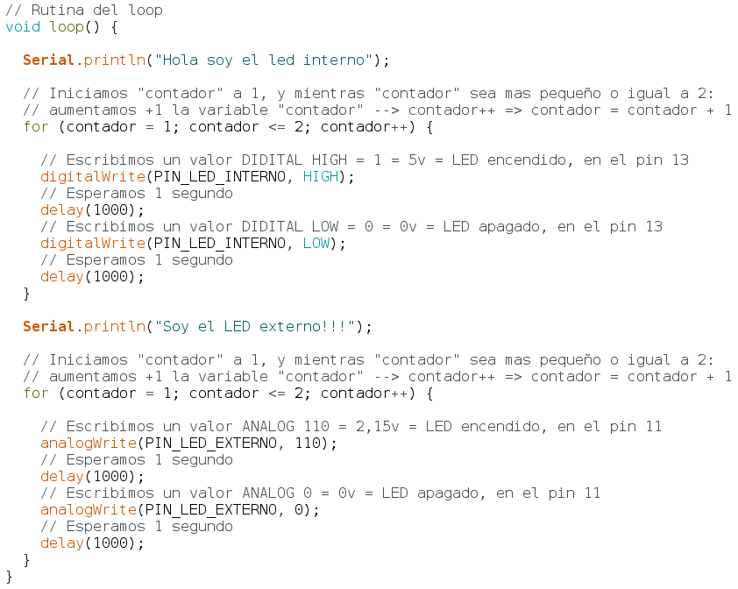
#Reto 0.2. El código que habla

Slide 3
#Reto 0.2. BONUS EXTRA
Mostrar por el Serial el valor de la variable contador, de esta forma veremos cuantas veces parpadea.

